Slide 1
Agile. Czy leci z nami pilot?
Maciej, Jacek

Slide 2

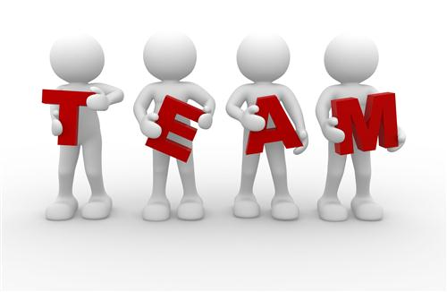
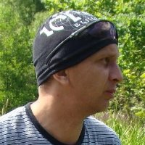
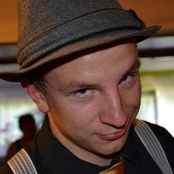
Jacek Makola
R&DManager – Comarch
MSc in Physics
> 20 lat w branży IT
PMP
Maciej Grzywaczewski
Java Developer
IT Student
< 20 lat w branży IT

Slide 3
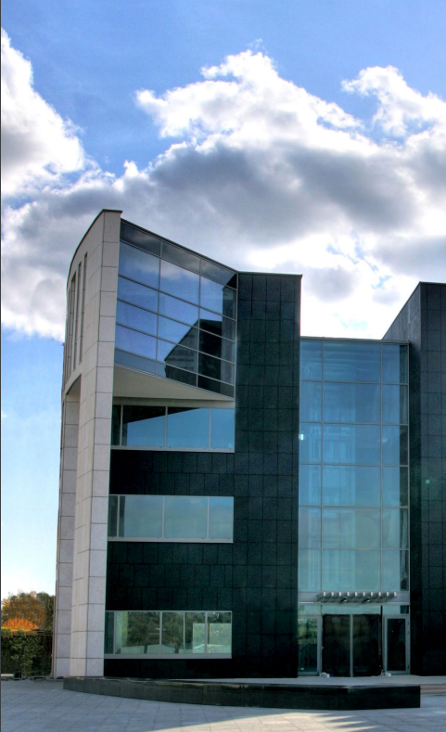
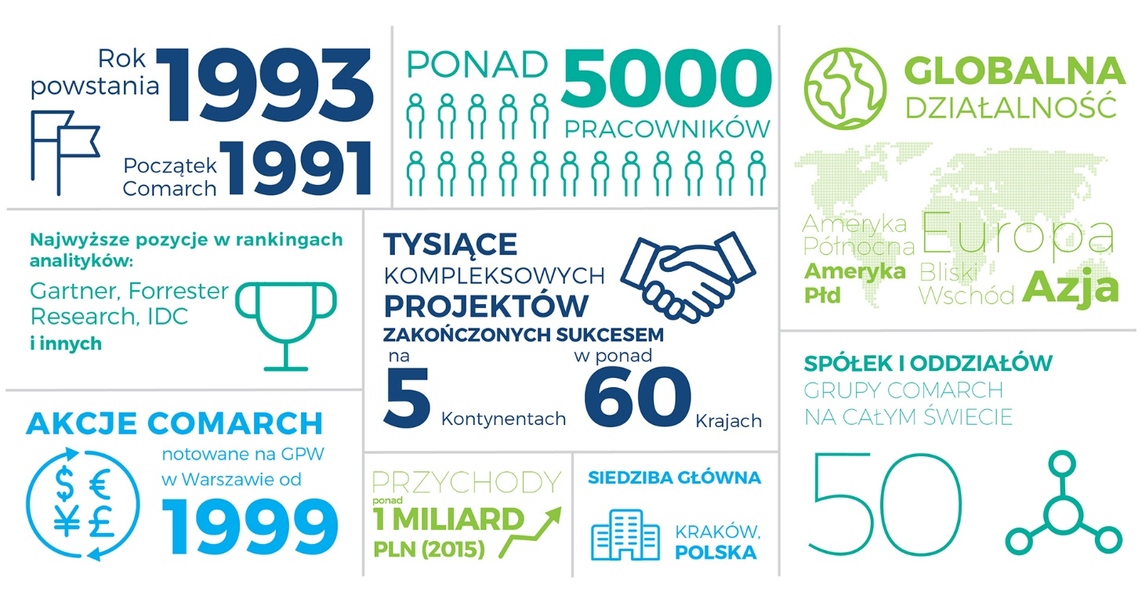
Notes:
Polska firma
Firma lokalna a jednak miedzynarodowa
Duze przychody, dużo zatrudnionych osob ale kazda bardzo wartosciowa

Slide 4
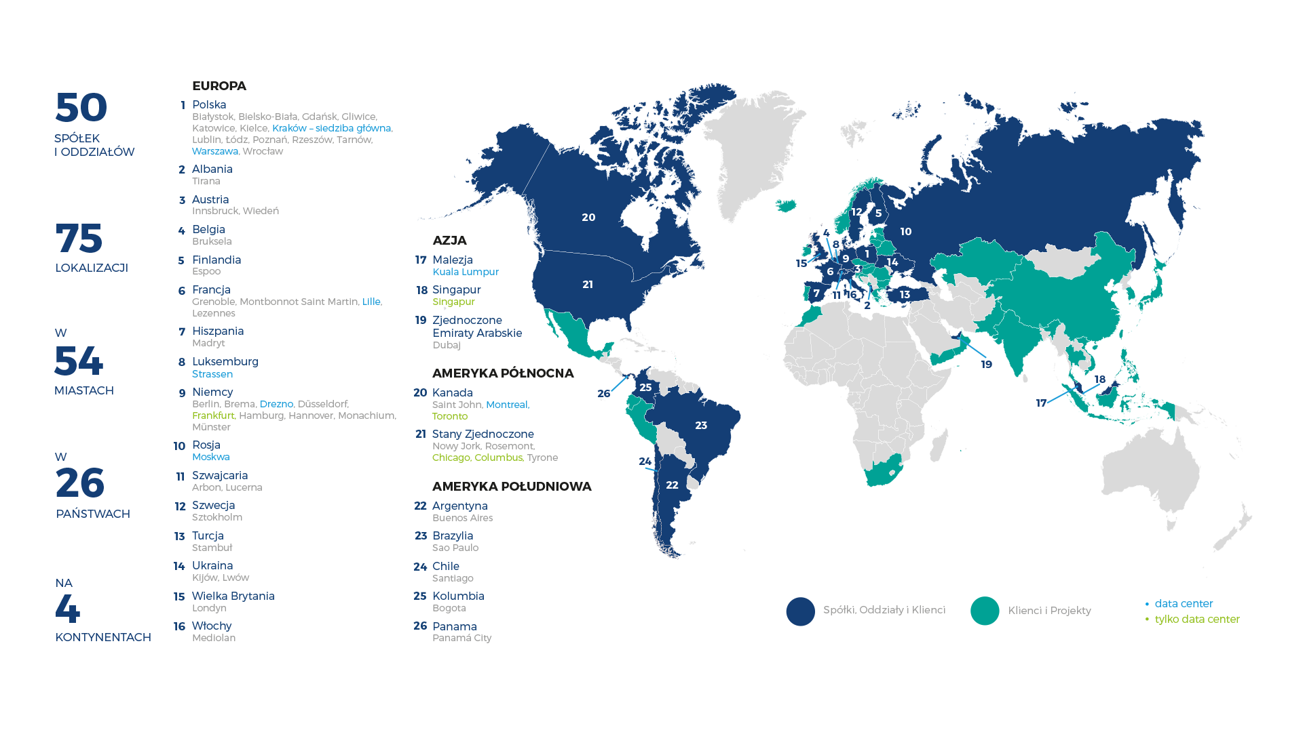

Slide 5
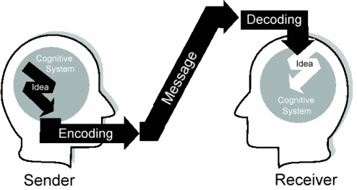
Notes:
Dzisiaj będziemy szyfrować wiadomości.
Szczęśliwcy będą mogli je odkodować.
Być może czegoś się nauczymy.
Dzień jak co dzień – komisariat.
Zanim zaczniemy razem działać musimy się rozumieć. Efektywnie porozumieawać.

Slide 6

Agenda
Co możemy zrobić razem?
Agile Manifesto (15 min)
Podstawowe pojęcia (10 min)
Kanban (15 minut)
Kopiując Picasso (15 min)
Team building/destroying(15 min)
Początki w nowej pracy

Slide 7
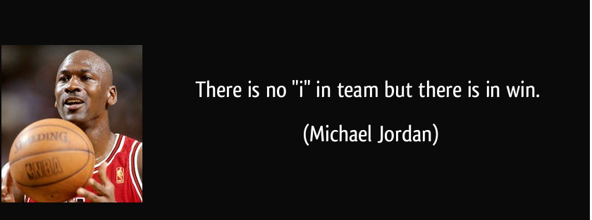
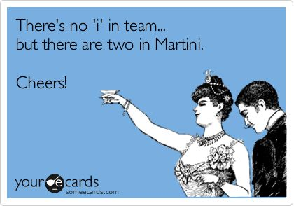

Slide 8
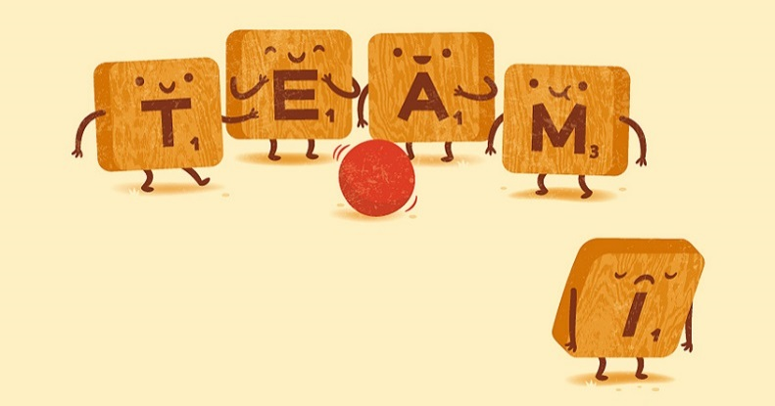
Co możemy zrobić razem?
Zasady:
Nie można podawać z ręki do ręki. Piłka musi „poczuć powietrze”.
Nie ma drogi na skróty
Wyróżniona osoba liczy ile razy piłka do niej dotarła
3 min
Notes:
Od tej chwili jesteśmy zespolem, myslimy jak zespol i pracujemy jak zespol
Wybrac osobe wyrozniona

Slide 9
Czy wiecie, że…
Tylko 30% projektów jest realizowana w zadanym czasie, budżecie i realizuje ustalony zakres
40% jest przerywanych
30% przekracza czas realizacji, budżet lub dostarcza mniej funkcjonalności
IT jest jedną z niewielu branż, gdzie błędy są prawie akceptowaną częścią produktu
Notes:
Skąd wziął się kryzys?
Jak myślicie kim jesteście?
Kto to jest programista, co robi programista?
Co chcielibyście jako programiści robić?

Slide 10
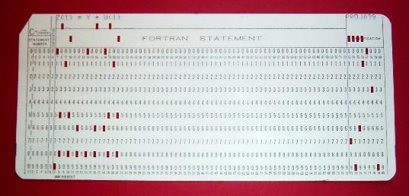
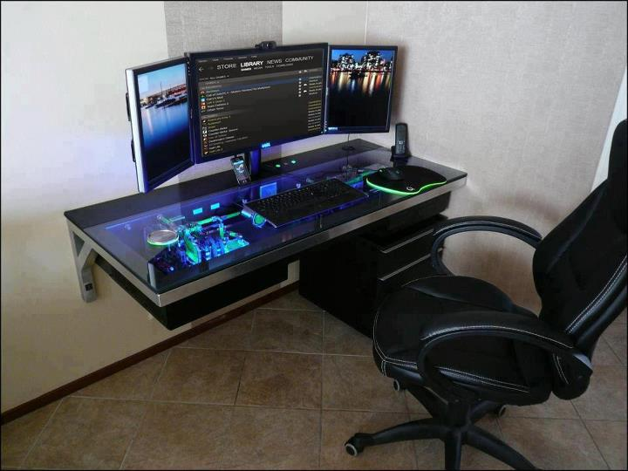
Czym zajmują się programiści
80% - tworzenie pionierskich rozwiązań wspomagających naukę i biznes
80% - powielanie kolejnych wersji oprogramowania już dostępnego na rynku

Slide 11
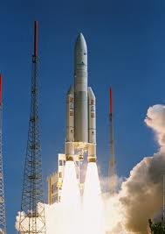
Pierwsze bolesne symptomy
Mariner 1 - wybuch rakiety ze statkiem do eksploracji Venus - 18,5 mln $
Therac-25 – medycyna- śmierć pacjentów z powodu nadmiernego napromieniowania
Wybuch rakiety Ariane 5
Notes:
Mariner 1 – Fortran 1962 Awaria anteny oraz błąd systemu który został przygotowany na tę ewentualność 293
Przepisujący przegapił kreskę w równaniu na wartość zaokrąglonej pochodnej w czasie n-tego promienia, . Bez kreski oznaczającej funkcję wygładzenia, program traktował każdą minimalną zmianę wartości prędkości jako bardzo poważną, i wykonał serię gwałtownych manewrów doprowadzających rakietę do zejścia z kursu.
Therac-25 – 1985
na skutek którego w pewnych trudnych do odtworzenia warunkach (przy odpowiednio szybkiej pracy biegłego operatora), nie dochodziło do prawidłowej inicjalizacji wszystkich parametrów zabiegu. Problem ten miałby jednak dużo mniej tragiczne konsekwencje,
1996 - 37 sekund
System sterowania przeniesiony z poprzedniej wersji Ariane 4 według zasady „Never touch running system”
Przyspieszenie tej rakiety było znacznie większe i zapisywane było na 64 bitach a system sterujący pracowal na 16

Slide 12
Przyczyny kryzysu
Zakup komputera w tamtych czasach to koszt rzędu miliona $
Jeszcze na początku lat 80 tych programista po studiach otrzymywał pensję 15k $ rocznie
Komputery były wykorzystywane w 100%
Liczyła się każda sekunda , bajt pamięci, wygrywał ten kto optymalizował kod.

Slide 13
Koszty komputerów vs koszty programistów
Millions of $
Up to 150 k $

Slide 14
Przyczyny kryzysu
Łatwy dostęp do narzędzi programistycznych
Rosnąca złożoność programów
Niezależne budowanie od 0 kolejnych wersji oprogramowania realizujących te same zadania
Realizowanych jest coraz więcej projektów w tym samym czasie przez te same zasoby

Slide 15
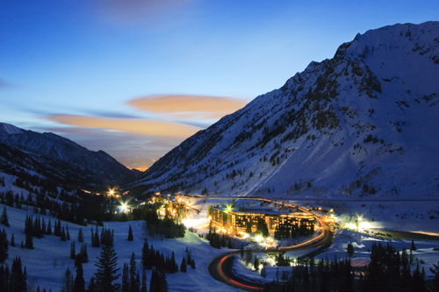
Agile – Manifesto http://agilemanifesto.org/
Individuals and interactions over processes and tools
Working software over comprehensive documentation
Customer collaboration over contract negotiation
Responding to change over following a plan
Notes:
Metodyka Agile
Najważniejsze słówko „over”
On February 11-13, 2001, at The Lodge at mountains of Utah, seventeen people met to talk, ski, relax, and try to find common ground�and of course, to eat. What emerged was the Agile �Software Development� Manifesto. Representatives from Extreme Programming, SCRUM, DSDM, Adaptive Software Development, Crystal, Feature-Driven Development, Pragmatic Programming, and others sympathetic to the need for an alternative to documentation driven, heavyweight software development processes convened.
Now, a bigger gathering of organizational anarchists would be hard to find, so what emerged from this meeting was symbolic�a Manifesto for Agile Software Development�signed by all participants. The only concern with the term agile came from Martin Fowler (a Brit for those who don�t know him) who allowed that most Americans didn�t know how to pronounce the word �agile�.
Alistair Cockburn�s initial concerns reflected the early thoughts of many participants. "I personally didn't expect that this particular group of agilites to ever agree on anything substantive." But his post-meeting feelings were also shared, "Speaking for myself, I am delighted by the final phrasing [of the Manifesto]. I was surprised that the others appeared equally delighted by the final phrasing. So we did agree on something substantive."
Naming ourselves "The Agile Alliance," this group of independent thinkers about software development, and sometimes competitors to each other, agreed on the Manifesto for Agile Software Development displayed on the title page of this web site.

Slide 16
Agile - Manifesto
Individuals and interactions
over processes and tools
Notes:
Ludzi i interakcje od procesów i narzędzi

Slide 17
Agile - Manifesto
Working software
over comprehensive documentation
Notes:
Działające oprogramowanie od szczegółowej dokumentacji

Slide 18
Agile - Manifesto
Customer collaboration
over contract negotiation
Notes:
Współpracę z klientem od negocjacji umów

Slide 19
Agile - Manifesto
Responding to change
over following a plan
Notes:
Reagowanie na zmiany od realizacji założonego planu.

Slide 20
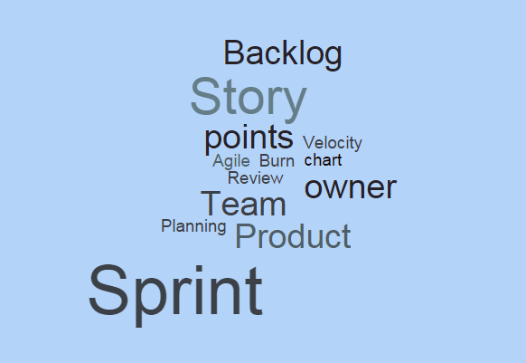
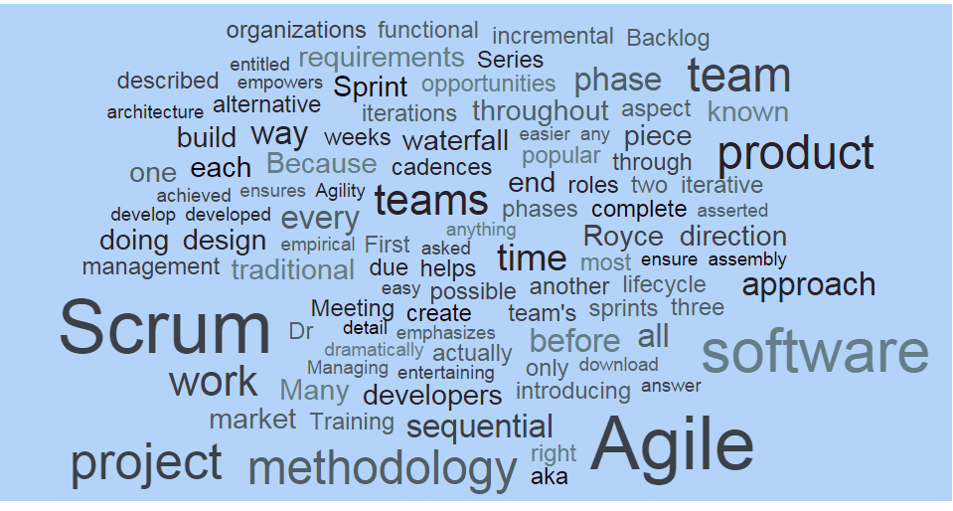
Notes:
Mapa słów z artykułu – wstęp do agile. Jak bardzo lubimy szacować na kiedy skończymy zadanie
Jeśli już to robimy to zazwyczaj bardzo kiepsko
Story – one or more sentences that captures what a user does or needs to do as part of his or her job function
Epic – grupuje stories
Story ~ Requirement

Slide 21
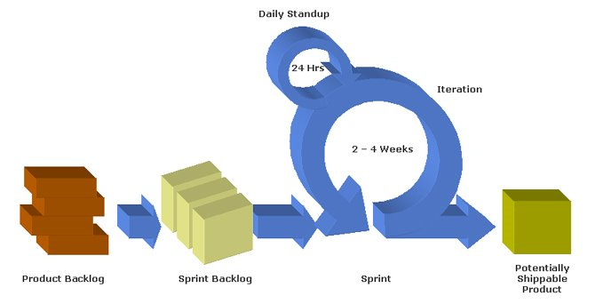
Podstawowe pojęcia

Slide 22
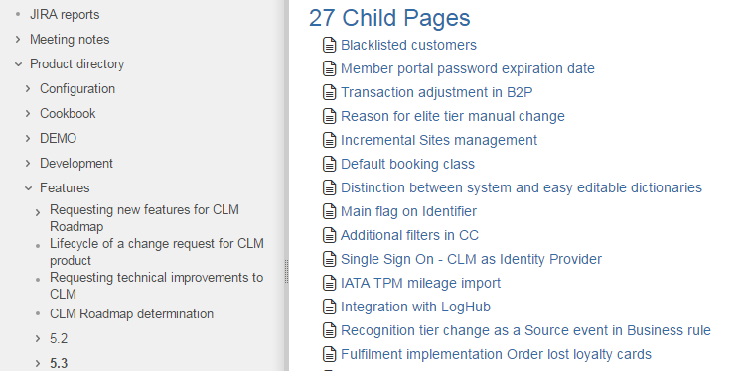
Review & Planning

Slide 23
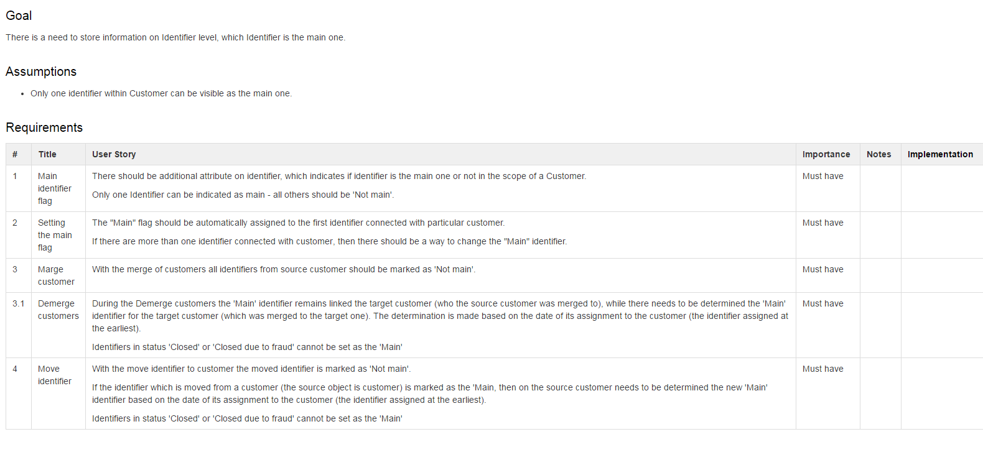

Slide 24
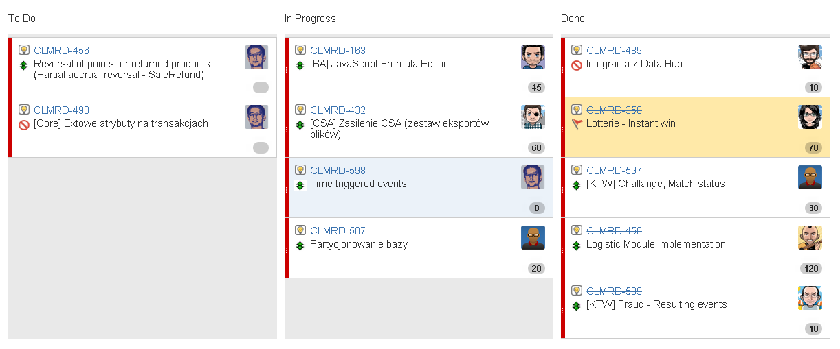
Work progress
90%
85%
75%

Slide 25
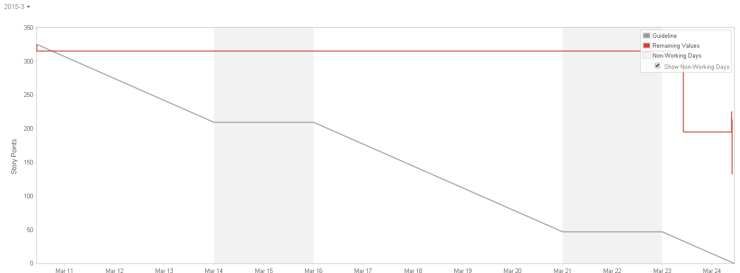
Burndown chart

Slide 26
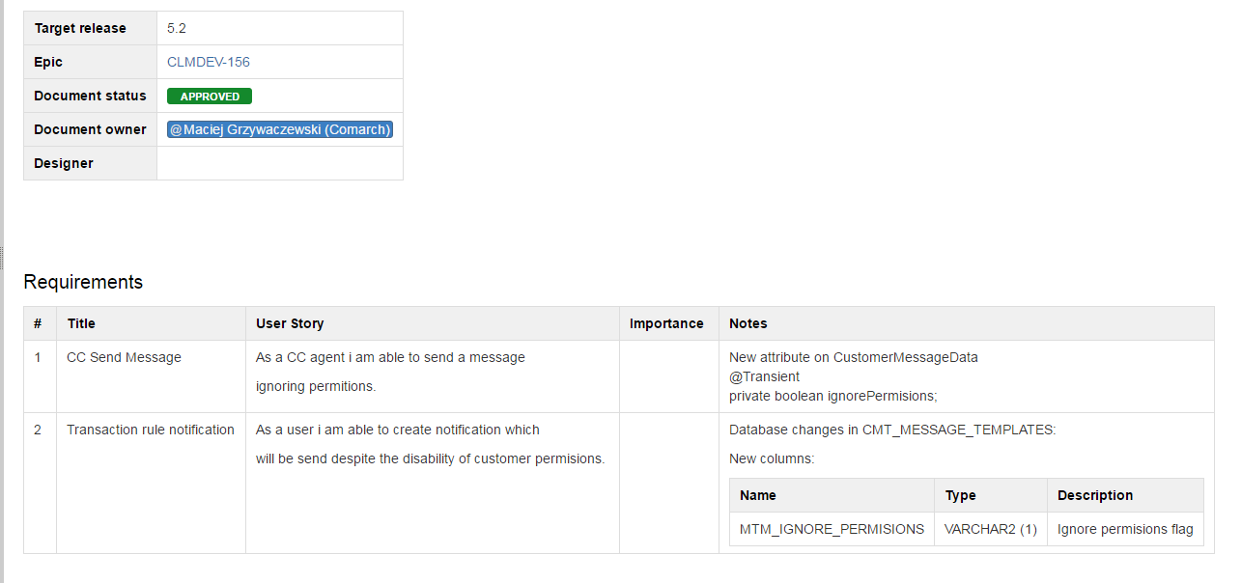
Review Meeting – Przykład prezentacji funkcjonalności:

Slide 27
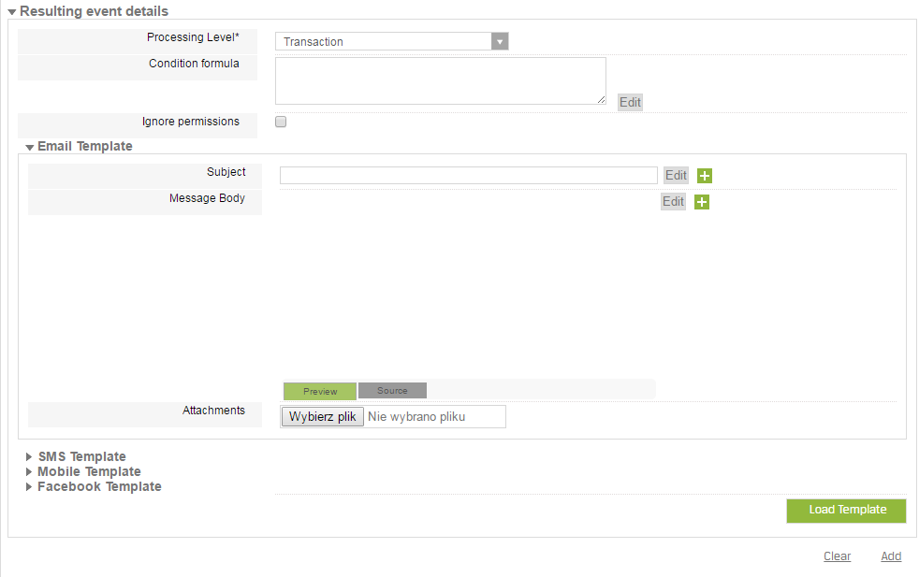
Review Meeting – Przykład prezentacji funkcjonalności:

Slide 28
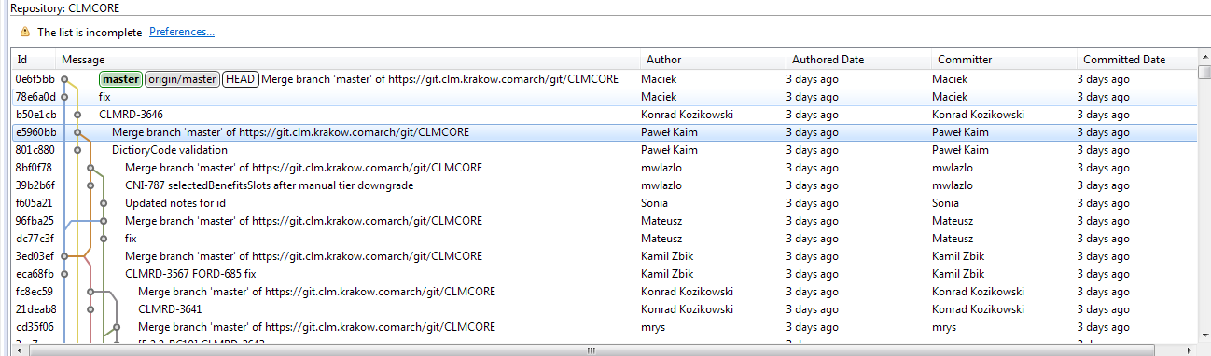
Code Review - Tradycja

Slide 29
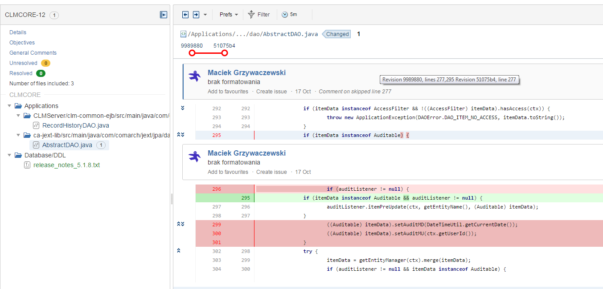
Code Review - Narzędzie Crucible
Narzędzia

Slide 30
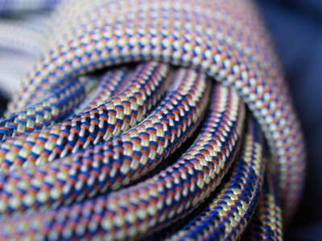
Zagadka z linami
Mamy 2 liny
Każda z nich pali się równą godzinę
Każda z nich ma różne przekroje, długości
Potrzebujemy odmierzyć 15 minut Jak?

Slide 31
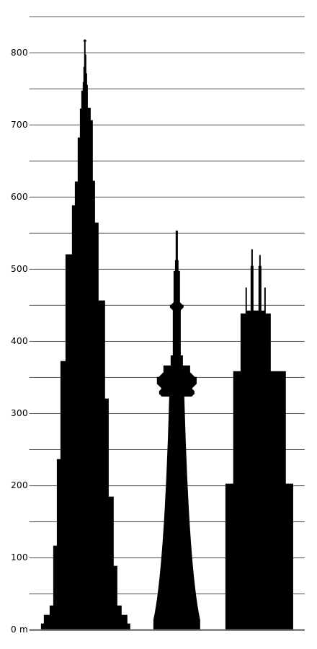
Mini gra - estymacje
Jak wysokie są wieże?
Środkowa ma 550 m

Slide 32
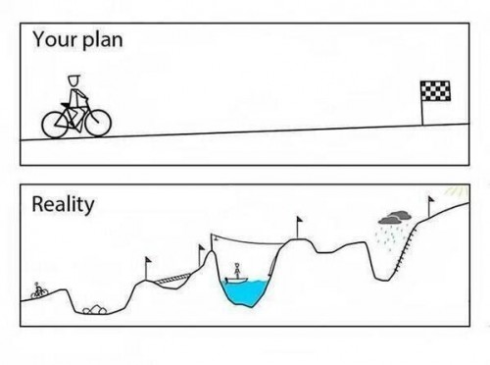
Story points
Ponieważ słabo estymujemy dopuszczamy skalę „logarytmiczną” lub liczby z ciągu fibonacciego
1,2,4,8,16
X S, S, M, L, X L

Slide 33
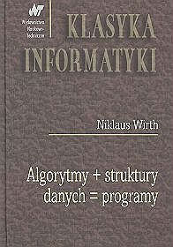

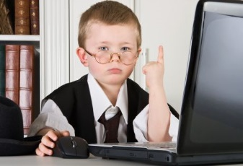
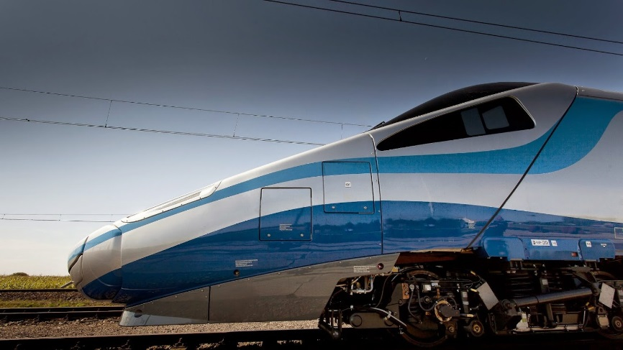
Estymacje
Warsztat o agile w COMARCH
Przeczytanie książki
Przejazd do Warszawy
Przygotowanie się do egzaminu z sieci
Zostanie prezesem
2 | 3 | 5 | 8 | 13 | 21 | 34 | 55 | 89 | 144
Notes:
Po zabawie przerwa

Slide 34
Co możemy zrobić razem?
Zasady:
Nie można podawać z ręki do ręki. Piłka musi „poczuć powietrze”.
Nie ma drogi na skróty
Wyróżniona osoba liczy ile razy piłka do niej dotarła
3 min

Slide 35
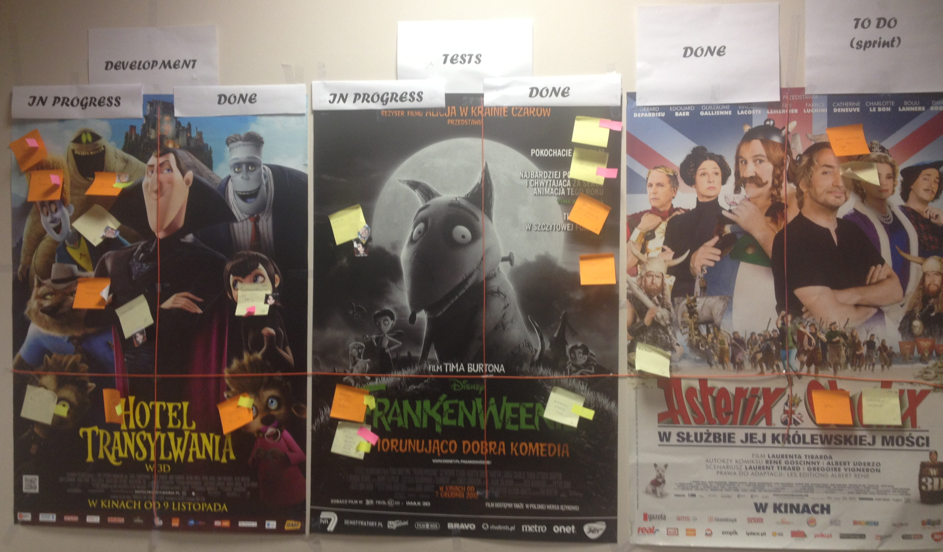
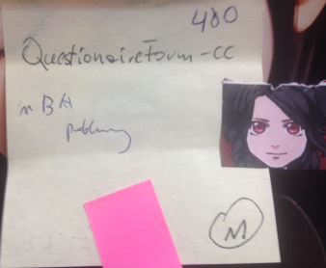
Kanban
BACKLOG
Notes:
Kanban to technika opierająca się na wizualizacji etapów produkcji (np. oprogramowania). Wywodzi się z lat 50tych z Japonii i jest do dziś stosowana min w Toyota.
Karty umieszczane na tablicy mają za zadanie opisywać zadanie:
opis,
Rozmiar zadania
Przypisanie do soób
W trakcie prze[pływu zapisuje się również daty kiedy zmienia ona swoje położenie na tablicy

Slide 36
Kanban
Visualize the workflow – programista widzi cały projekt a nie tylko swoje zadanie. Może podejmować decyzje na podstawie pełniejszej wiedzy o projekcie Manage Flow – tablica odzwierciedla etapy pracy: backlog, development, tests, ready for deplopment
Make Process Policies Explicit – wszyscy członkowie zapytani o przykładowe zadanie z tablicy odpowiedzą o jego stanie w ten sam sposób
Improve Collaboratively – możemy a nawet powinniśmy zmieniać workflow do naszych potrzeb optymalizując go

Slide 37
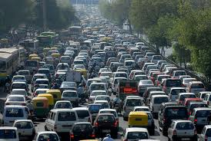
Mit 100% wykorzystania
Efektem jest pełne wykorzystanie. Problem jednak w braku możliwości efektywnej komunikacji pomiędzy członkami zespołu.
100% wykorzystana autostrada może okazać się bezużyteczna
Notes:
Można jeszcze podać przykład:
Czy łatwo wam się pracuje z komputerem wykorzystującym CPU w 80%? Zazwyczaj kończy się oczekiwaniem na przełączenie naszego wątku.
Podobnie jest z programistami. Zajęci w 100% nie mają czasu na komunikację.

Slide 38
Limit Work In Progress
Najistotniejsze założenie Kanban to ograniczenie pracy w toku. Chcemy uniknąć „zakorkowanej autostrady”
Do poszczególnych etapów np. developmentu przypisujemy maksymalną liczbę zadań w danym stanie. Liczbę tę dobieramy eksperymentalnie
Aby uniknąć korków np. w wszystko gotowe ale nie przetestowane
Aby dać czas na optymalizacje procesu i innowacje

Slide 39

Kopiując Picasso (1)
Praca w parach
Siadamy plecami do siebie
„Product Owner” przekazuje „Developerowi” ustne informacje mające na celu odtworzenie ułożenia figur w oryginale – 5 min

Slide 41
Kopiując Picasso (2)
„Product Owner” przygotowuje pytania testowe na kartce 4 min
Testy
Chwila prawdy i …

Slide 43
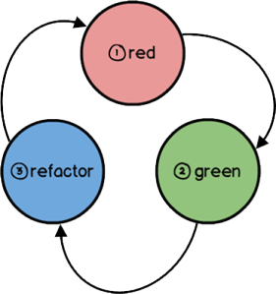
TDD - Test-Driven Development
Technika programowania
Test
Implementacja
Przebudowa kodu
Notes:
Na początek bardzo ważna kwestia, która może być niezwykle myląca—wbrew swojej nazwie, Test-Driven Development nie jest techniką służącą testowaniu. Nie chodzi o samo w sobie pisanie testów do kodu czy też powielanie pracy testera. TDD jest techniką programowania, jest techniką pisania i budowania kodu.
W TDD nie chodzi o testowanie. Testowalny kod, a w konsekwencji automatyczny i natychmiastowy feedback o błędzie w systemie jest w TDD rzeczą dodatkową, ale nie nadrzędną. Kluczowym aspektem TDD jest pisanie testu przed napisaniem docelowego kodu. Można pisać testy równolegle w trakcie pisania logiki biznesowej, można też pisać testy po implementacji, ale to już wtedy nie jest Test-Driven Development. W TDD testy piszemy zawsze jako pierwsze, przed kodem.

Slide 44
TDD - podsumowanie
PLUSY | MINUSY
Zrozumienie wymagań | Początkowo dłuższy czas wykonania
Testy jako dokumentacja | Potrzeba większej dyscypliny
Brak niejednoznaczności | Potrzeba czasu i treningu aby nauczyć się dobrze pisać korzystając z tej metody
Posiadanie testu

Slide 45

Budujemy most - zasady
Można używać wszystkiego co ma się obok siebie
Most musi utrzymać piłeczkę tenisową
Liczy się kreatywność, wykonanie, wygląd
Każda grupa musi zaprezentować swój most (sprzedać go)

Slide 46
Co możemy zrobić razem?
Zasady:
Nie można podawać z ręki do ręki. Piłka musi „poczuć powietrze”.
Nie ma drogi na skróty
Wyróżniona osoba liczy ile razy piłka do niej dotarła
3 min

Slide 47
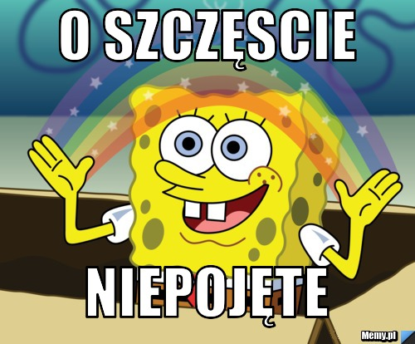
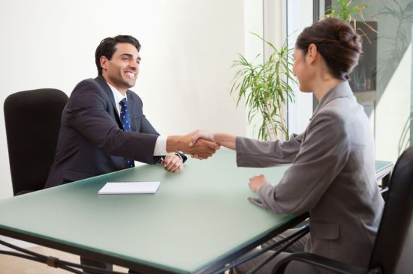
Początki w nowej pracy
Szczęście

Slide 48
Początki w nowej pracy
Czy ja będę tam pasował?
Niby szczęśliwy ale…
Czy mój angielski jest wystarczający?
Czy ja sobie poradzę?
Czy ja w ogóle ogarnę ten projekt?
Czy sprostam wymaganiom?

Slide 49
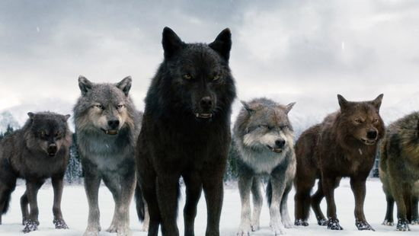
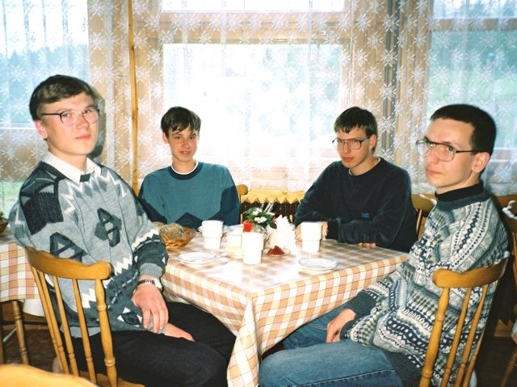

Pierwszy dzień w pracy
Wyobrażenia są różne…

Slide 50
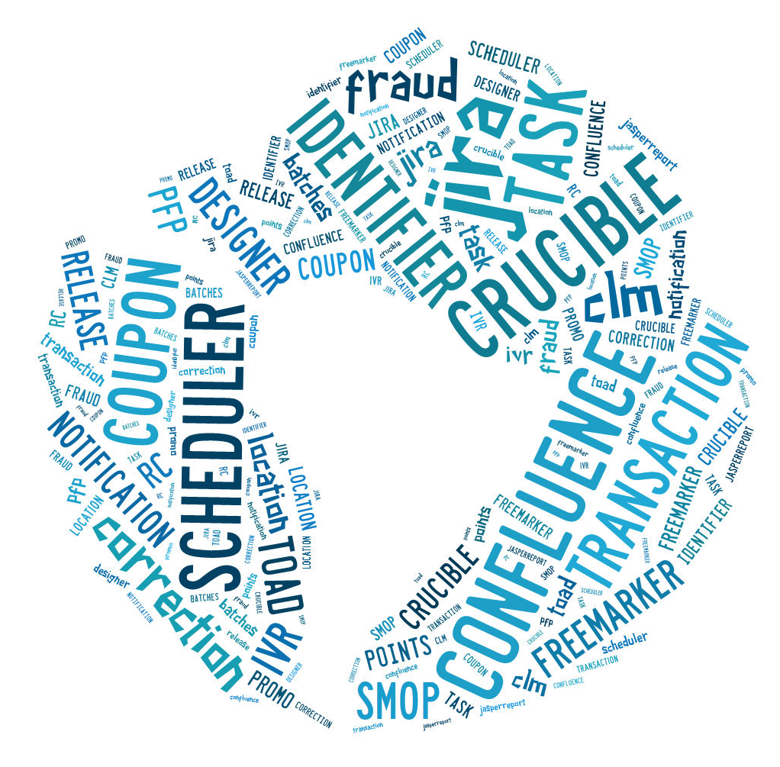
Pierwszy dzień w pracy
Stres
Czujemy się nieswojo
Wycofanie
Wiadomo nie u każdego.. ☺

Slide 51
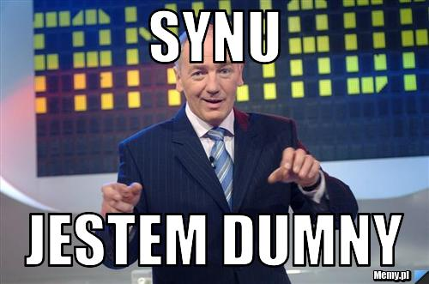
Kolejne dni
Praca staje się miejscem gdzie czujemy się swobodnie
Dostajemy odpowiedzialniejsze zadania
Ludzie stają się naszymi przyjaciółmi

Slide 52
Kilka lat później
https://www.youtube.com/watch?v=HPSK4zZtzLI

Slide 53
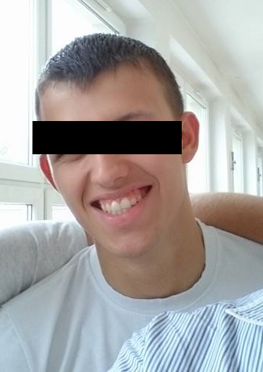
Pierwszy dzień w pracy
„wpadam na teren Comarchu i mam iść pod budynek 5 no to lecę i co...i dzwonie do Jacka i nie odbiera (zero zaskoczenia), wiec czekam, czekam wyszedł po mnie.... Wilku który mówi że Jacek jest na spotkaniu, ale że zespół już na mnie czeka (bardzo przyjazny młody człowiek myślę). Wchodzę z nim do pokoju i wszyscy od razu cześć ,jak się nazywasz...ogólnie bardzo mili. Pierwsze gdzie nowy zespół mnie zabrał to oczywiście...kuchnia. Pierwsze dni spoko głównie konfiguracja środowiska, w korpo to trwa bardzo długo ale jak czegoś nie wiedziałem to od razu pytałem, wszyscy zawsze mi pomagali odkładając swoje rzeczy na bok.”

Slide 54
Maciek, Jacek
Thank You

